Slide 1


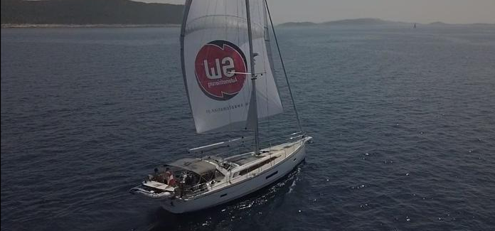
Diplomarbeit 2021/22
Abteilung für Maschinenbau
Maschinen und Anlagentechnik
5AHMBT
2.Meilenstein
Berechnung
Konrad J. / Schauer A.

Slide 2
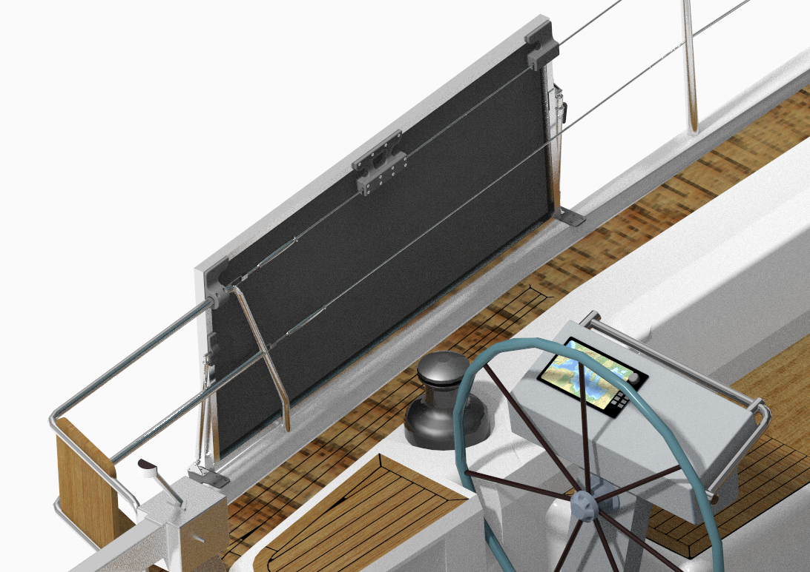
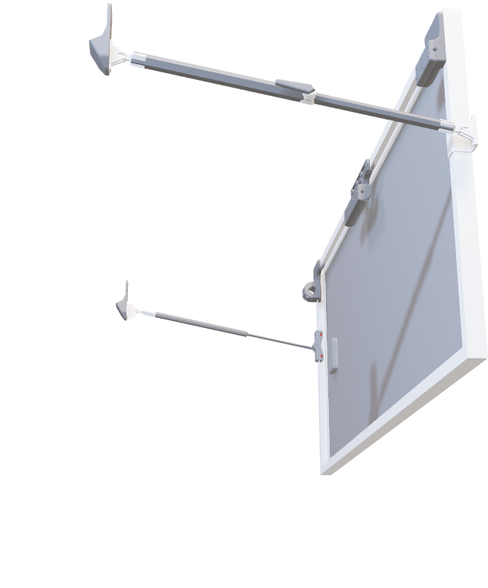
Berechnung der Haltekraft und Auflagekraft
Diplomarbeit 2021/22
Abteilung für Maschinenbau
Maschinen und Anlagentechnik
5AHMBT

Slide 3
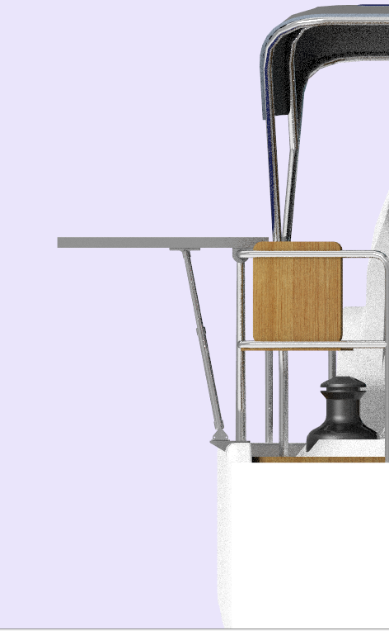
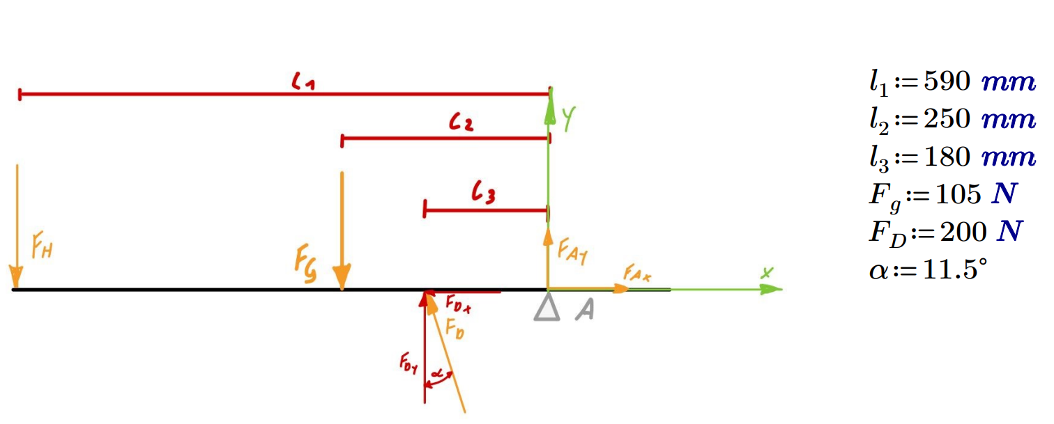
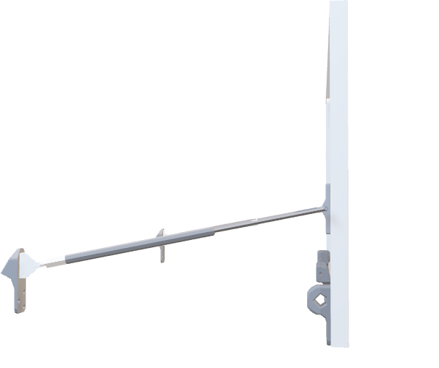

Slide 4
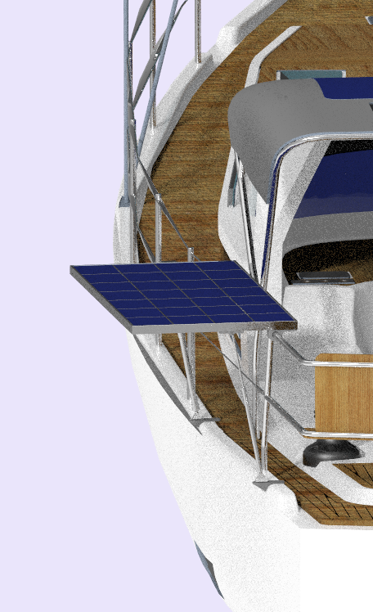
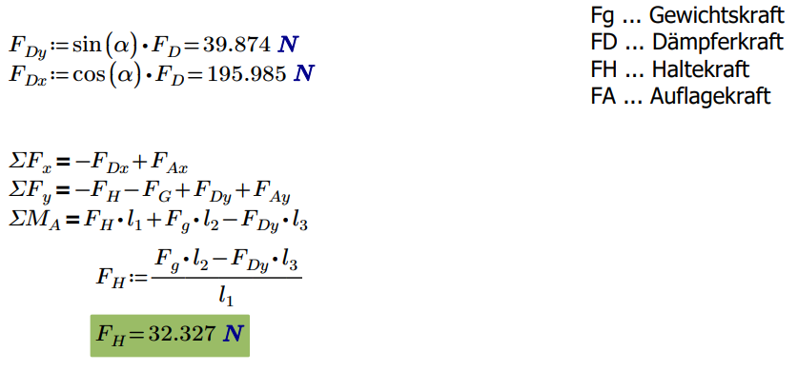
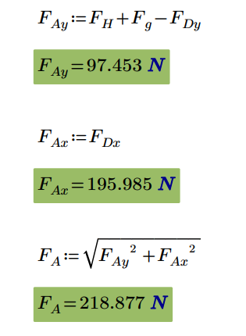
Diplomarbeit 2021/22
Abteilung für Maschinenbau
Maschinen und Anlagentechnik
5AHMBT

Slide 5
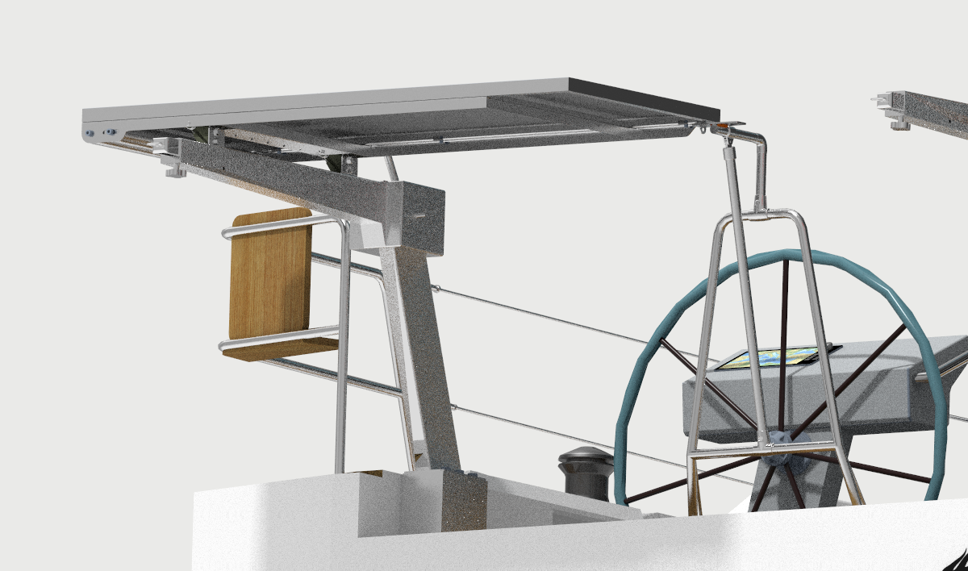
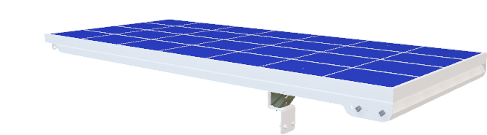
Berechnung der Gegengewichten

Slide 6
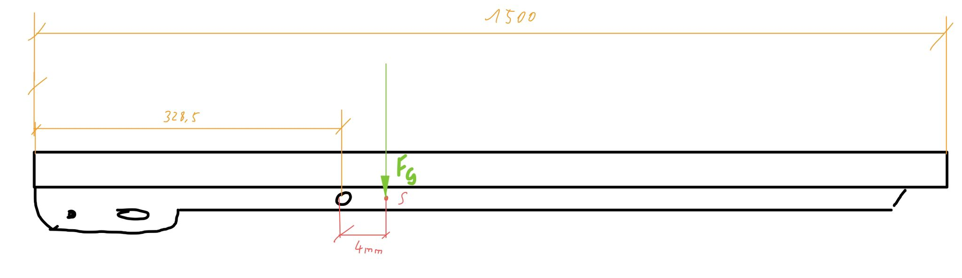
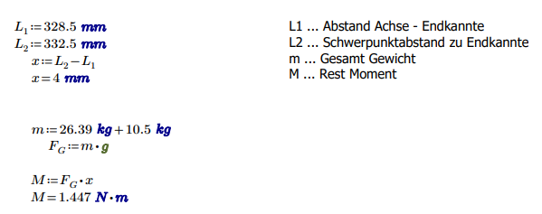


Slide 7
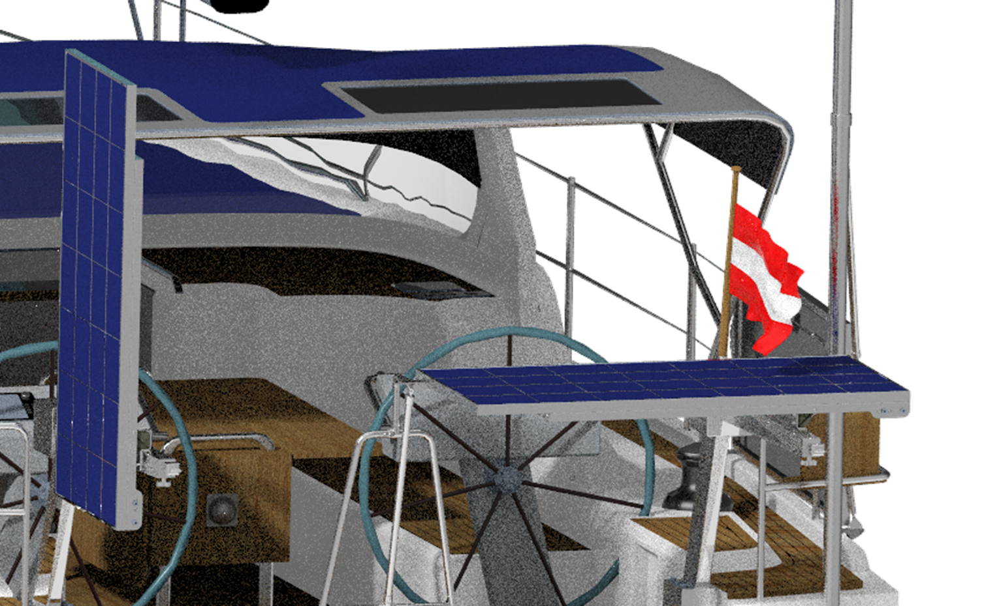
Berechnung der Windkraft auf Solarpaneel aufgeklappt
Diplomarbeit 2021/22
Abteilung für Maschinenbau
Maschinen und Anlagentechnik
5AHMBT

Slide 8
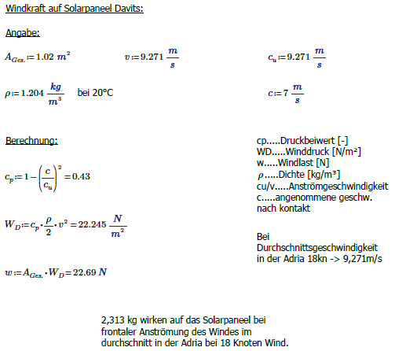

Slide 9
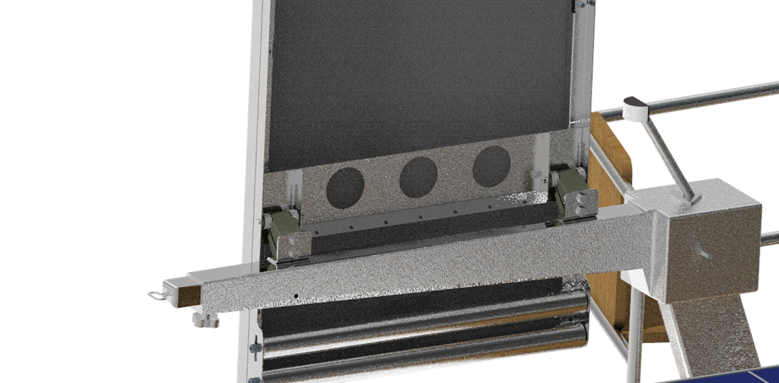
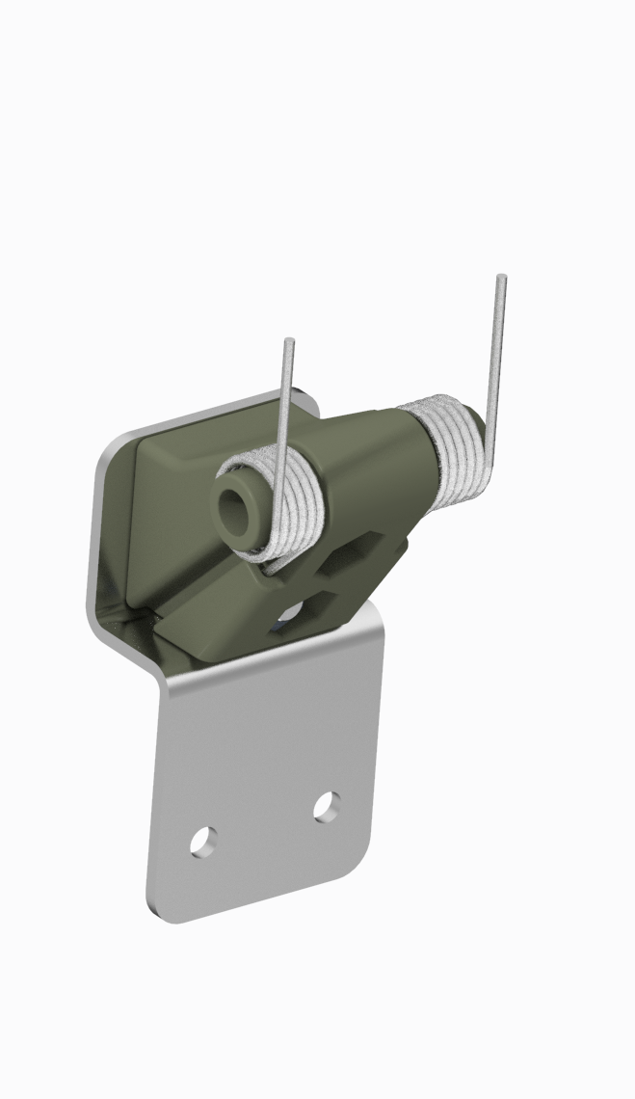
Berechnung Feder
Diplomarbeit 2021/22
Abteilung für Maschinenbau
Maschinen und Anlagentechnik
5AHMBT

Slide 10
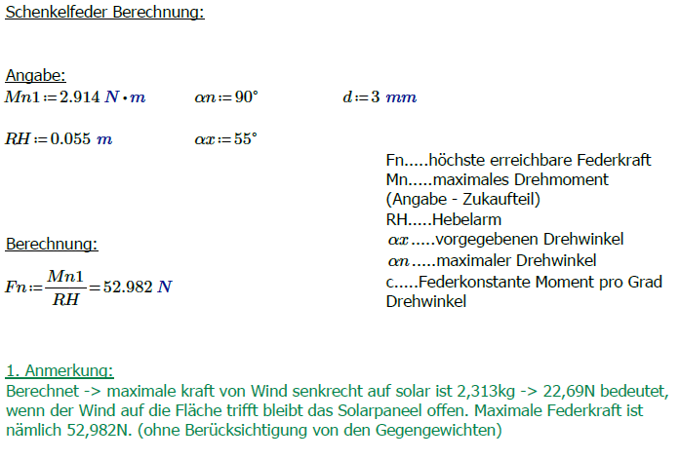
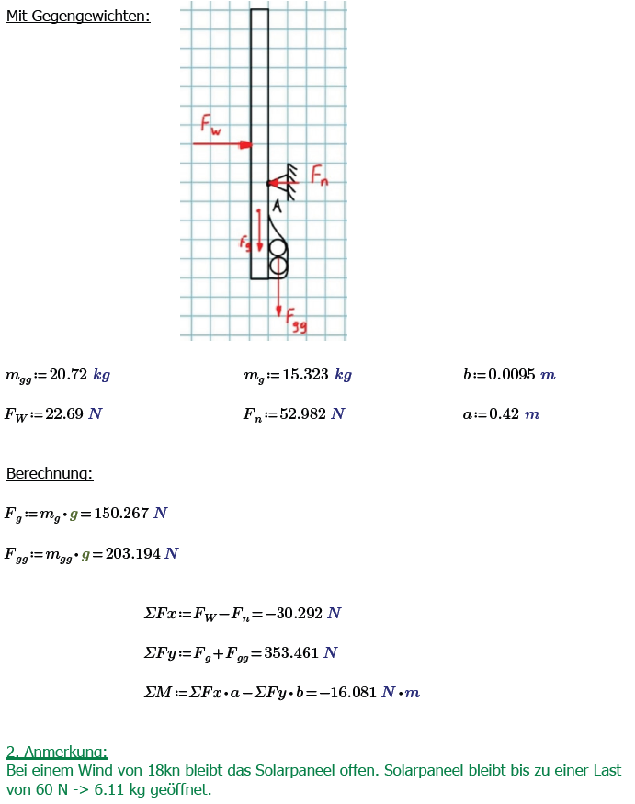

Slide 11
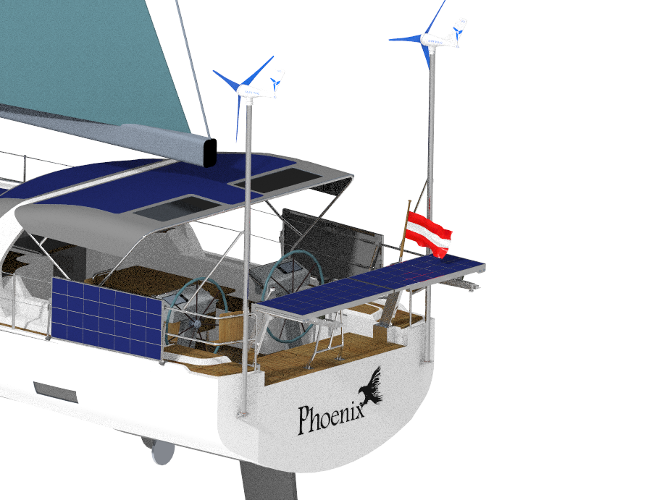
Berechnung Standgewicht (Windgenerator & Solar-Davits)

Slide 12
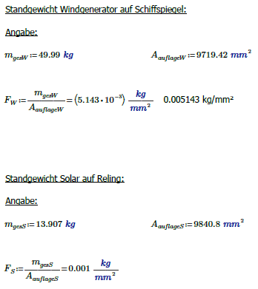
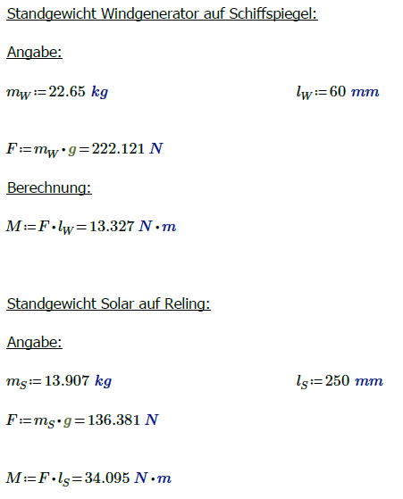

Slide 13
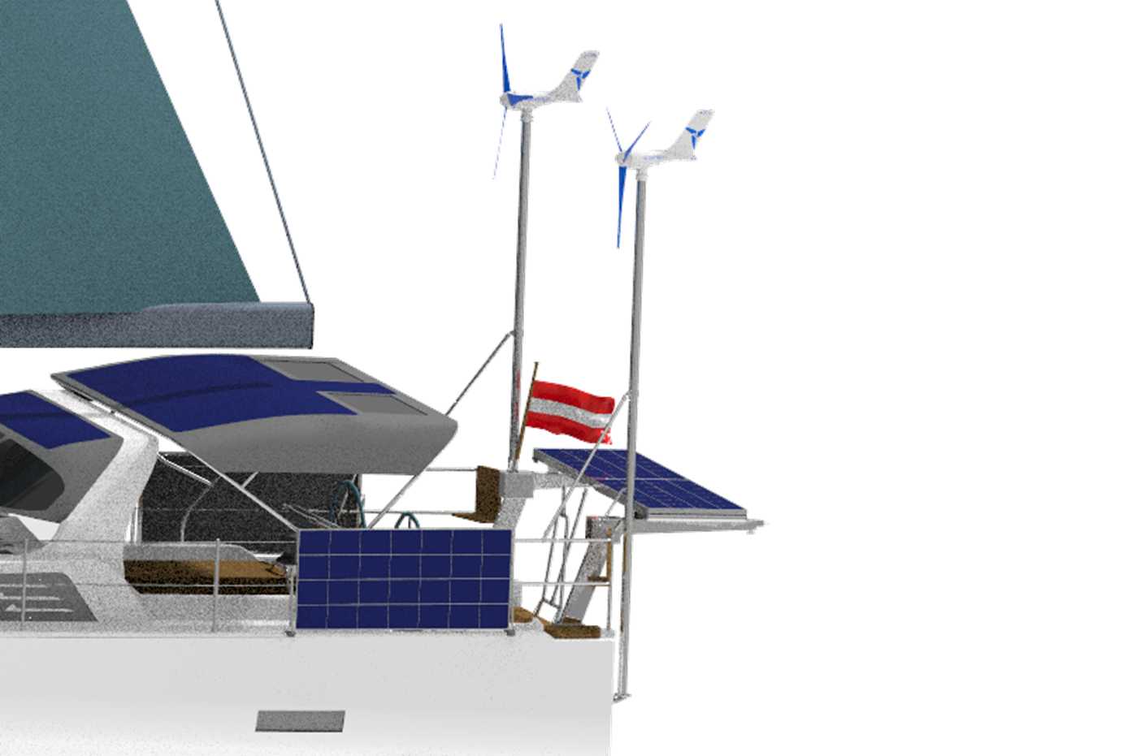
Berechnung Biegung Windgenerator

Slide 14
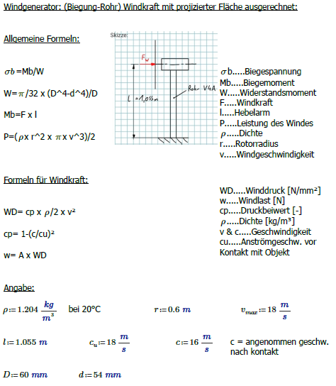
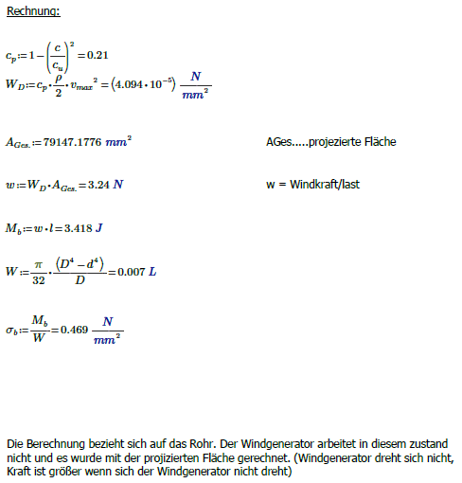

Slide 15
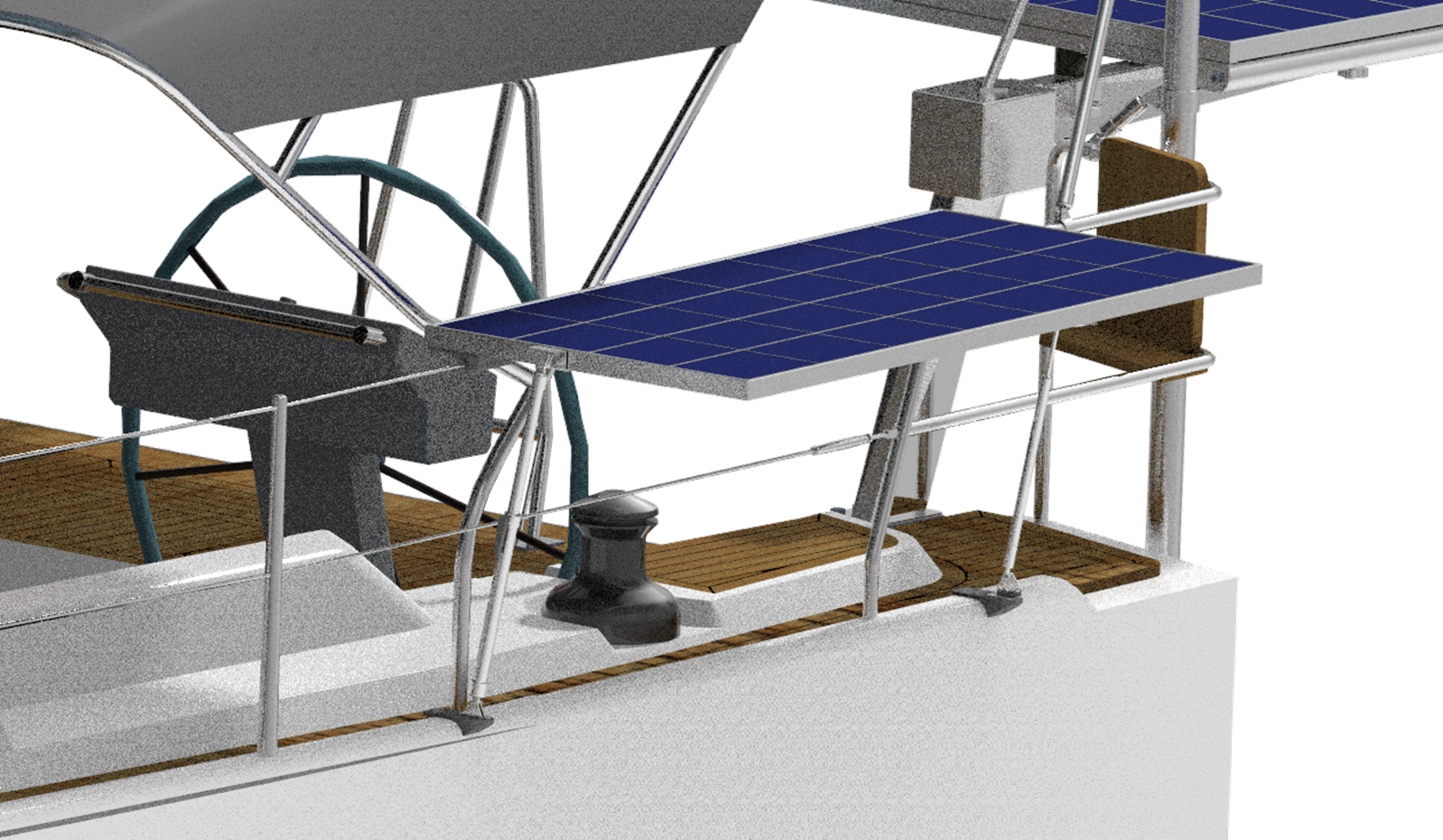
Biegung Solarpaneel Reling
?

Slide 17
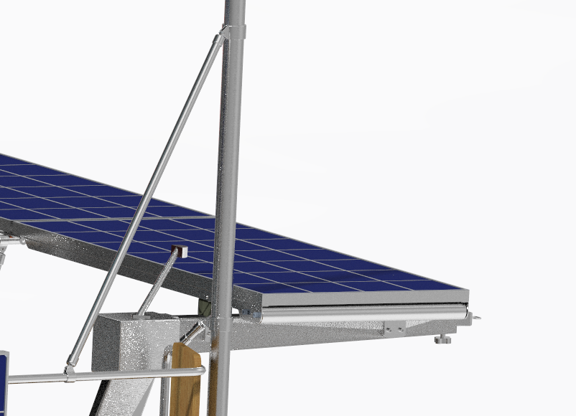
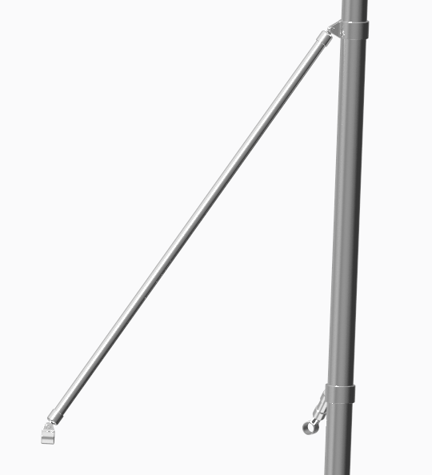
Maximale Zugspannung auf Absteifstange

Slide 18
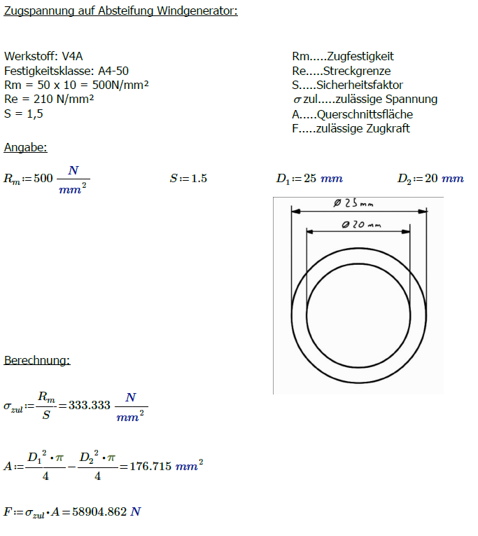

Slide 19
Danke für die Aufmerksamkeit
Konrad J. / Schauer A.

